Slide 1





Chào mừng các em đến với
tiết Tự nhiên và Xã hội
GV: HÀ THỊ THÙY
Trường Tiểu học An Hồng
SN: 1987- TĐ: Đại học
Notes:
luongtran8495@gmail.com

Slide 2


Slide 3

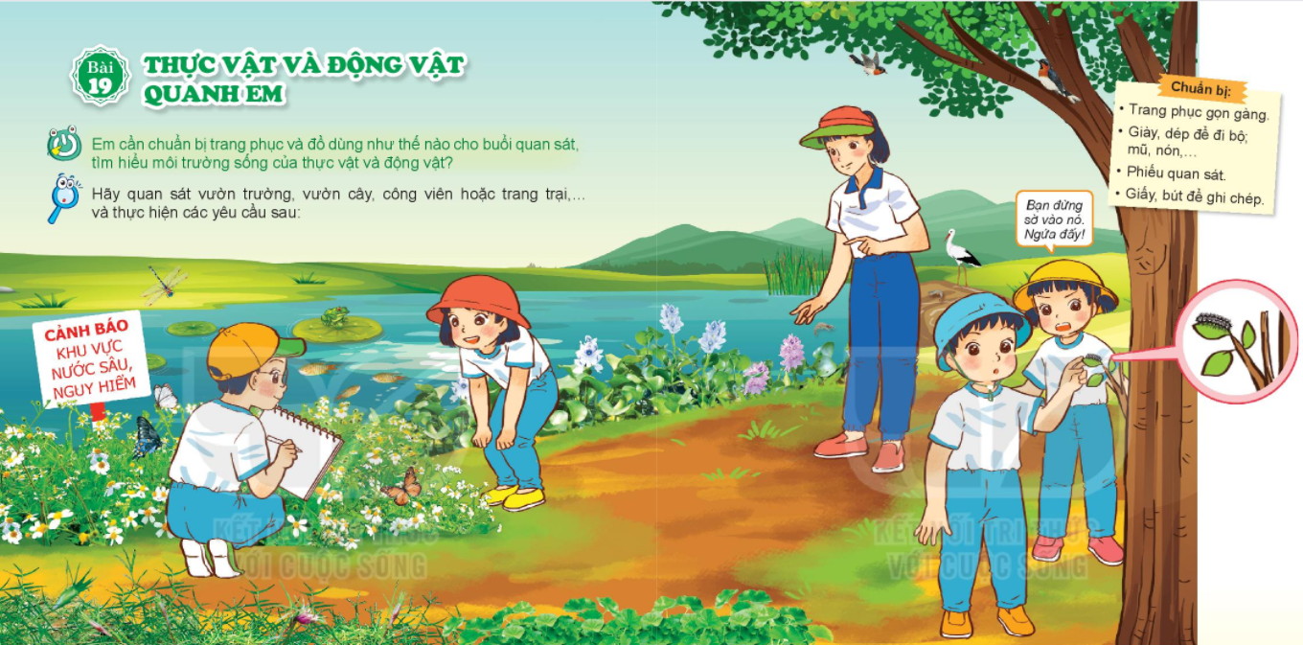
Bài 19: Thực vật và động vật quanh em
Em cần chuẩn bị trang phục và đồ dùng như thế nào cho buổi quan sát, tìm hiểu môi trường sống của thực vật và động vật?
- Em cần chuẩn bị trang phục thoải mái, gọn gàng (có thể là đồng phục lớp hoặc trường), giày, mũ và bình nước cá nhân. Em cũng cần mang theo giấy, bút và phiếu quan sát để ghi chép cho buổi quan sát, tìm hiểu môi trường sống của thực vật và động vật

Slide 4

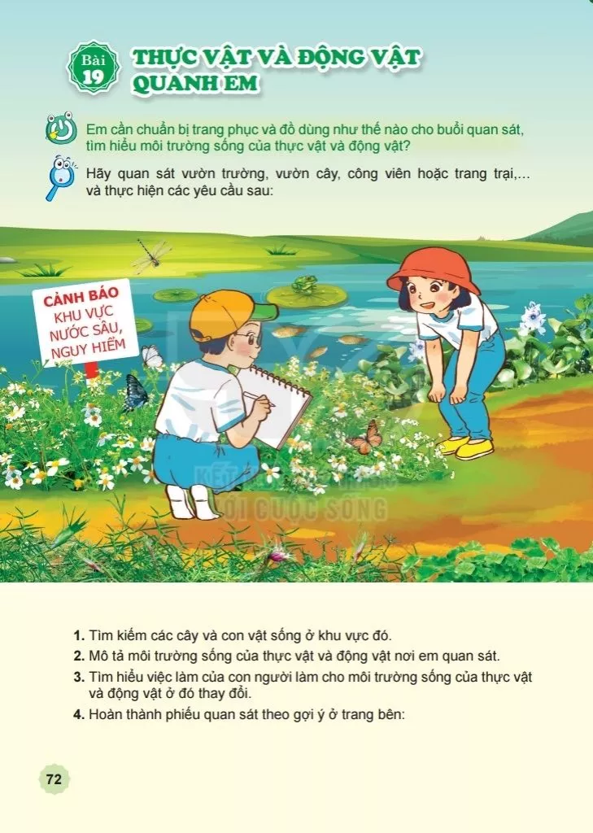
Bài 19: Thực vật và động vật quanh em
Hoạt động khám phá
Câu 1. Tìm kiếm các cây và con vật sống ở khu vực đó
Câu 2. Mô tả môi trường sống của thực vật và động vật nơi em quan sát.
Câu 3. Tìm hiểu việc làm của con người làm cho môi trường sống của thực vật và động vật ở đó thay đổi.
- Những việc làm của con người làm cho môi trường sống của thực vật và động vật ở đó thay đổi:
+ Vứt rác ra ao, hồ, bụi rậm,…
+ Đổ nước bẩn xuống ao, hồ, sông, suối,…
+ Xây dựng trung tâm thương mại.
+ Chặt cây.
...

Slide 5
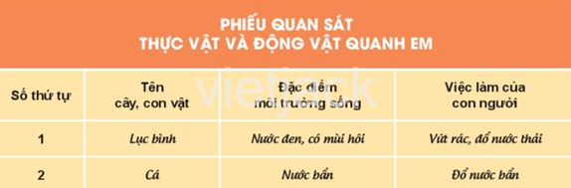
Bài 19: Thực vật và động vật quanh em
Hoạt động khám phá
Câu 4. Hoàn thành phiếu quan sát theo gợi ý ở trang bên.

Slide 6
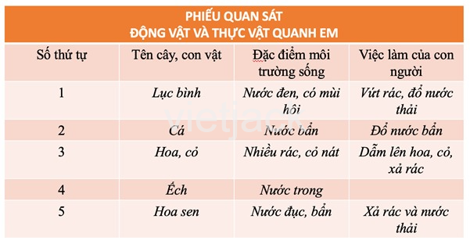
Bài 19: Thực vật và động vật quanh em
Hoạt động khám phá
Câu 4. Hoàn thành phiếu quan sát theo gợi ý ở trang bên.

Slide 7

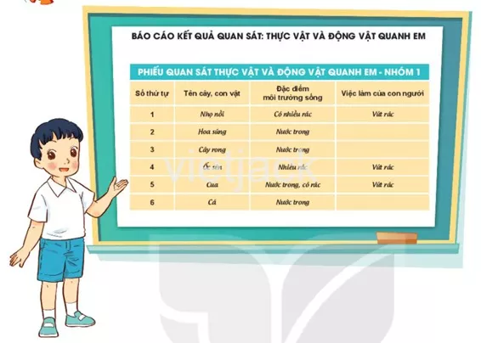
Bài 19: Thực vật và động vật quanh em
Hoạt động thực hành
Báo cáo kết quả quan sát:

Slide 8
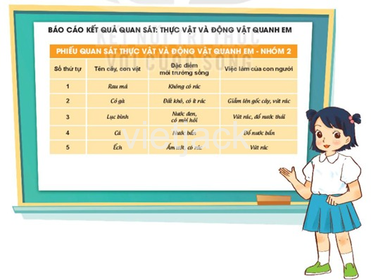
Bài 19: Thực vật và động vật quanh em
Hoạt động thực hành
Báo cáo kết quả quan sát

Slide 9

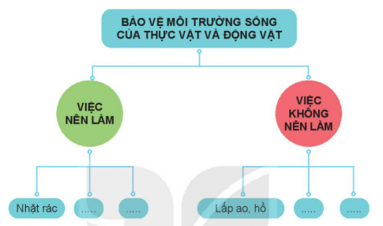
Bài 19: Thực vật và động vật quanh em
Hoạt động vận dụng
Thảo luận và các việc nên và không nên làm để bảo vệ môi trường sống của thực vật và động vật nơi em đã quan sát theo gợi ý sau:

Slide 10
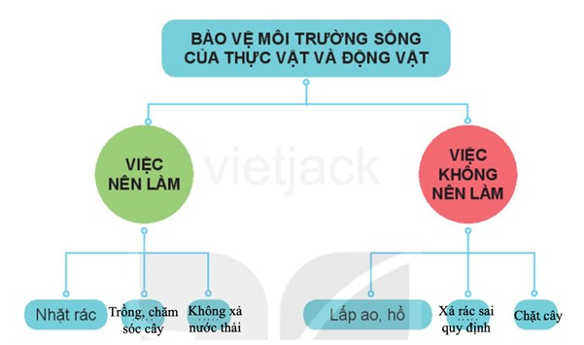
Bài 19: Thực vật và động vật quanh em
Hoạt động vận dụng
Thảo luận và các việc nên và không nên làm để bảo vệ môi trường sống của thực vật và động vật nơi em đã quan sát theo gợi ý sau:

Slide 11
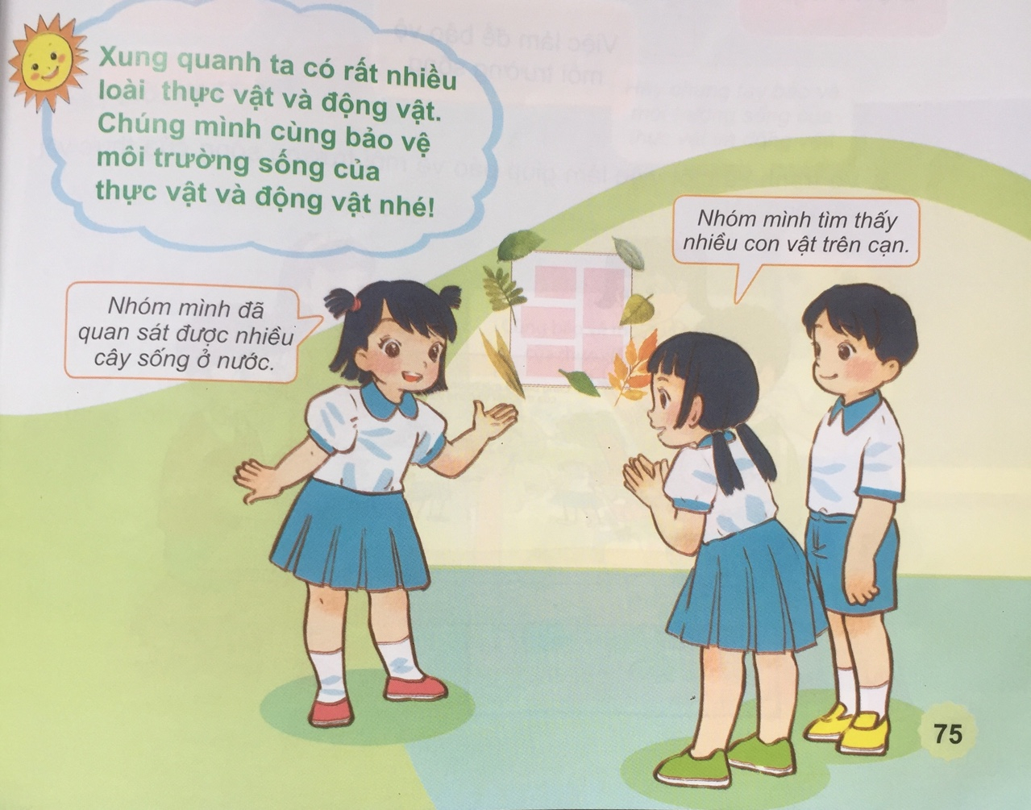
Bài 19: Thực vật và động vật quanh em

